Slide 1
: Leçons tirées des récentes enquêtes sur la couverture vaccinale
10 –Sept-2024
Dr. M. Carolina Danovaro (danovaroc@who.int)

Slide 2
Objectifs de la session :
Partager les expériences acquises lors des derniers enquêtes de couverture vaccinal (ECV) et post-campaign coverage surveys (PCCS) et discuter des besoins, en termes de :
Questions pratiques telles que l'élaboration d'appels d'offres et l'engagement de consultants ou de partenaires et budgets
Toute innovation pertinente sur le terrain (comme l'inclusion du HPV, la visite des formations sanitaires, l'utilisation du GPS/GIS, les contrôles de données en temps réel, etc.)
Comment meilleur profiter de toutes les données existantes qui sont collectées dans les ECV - analyses secondaires, y compris pour le rattrapage
Alternatives pratiques d'évaluations sur le terrain (Rapid Convenience Monitoring-RCM, LQAS) pour complémenter les moins fréquentes ECV, y compris leur utilisation pour le grand rattrapage (BCU)

Slide 3
Avantages et inconvénients des méthodes administratives et des méthodes d'enquête
Méthode de rapport de routine (administrative)
Avantages:
Basée sur les données nécessaires à la prestation de services
Outil de suivi de la gestion efficace
Fournit des données au niveau local
Inconvénients / Limites:
Dénominateur (la population cible peut être projetée sur la base de données de recensement anciennes ou médiocres)
Erreurs de transcription ou de calcul
Rapports incomplets
Peut inclure des vaccinations effectuées en dehors du groupe cible
Le secteur privé peut ne pas être pris en compte
Méthode d'enquête
Avantages:
Une estimation de la couverture vaccinale peut être obtenue si le dénominateur est inconnu.
Fournit des informations supplémentaires sur le statut socio-économique, les caractéristiques maternelles, le sexe, etc. des enfants atteints et non atteints.
Les vaccins administrés par le secteur privé sont pris en compte
Inconvénients / Limites:
Fournit des informations sur la cohorte de l'année de naissance précédente.
Disponibilité et qualité de la carte de vaccination
Recours au rappel en l'absence de carte
Interaction avec l'enquêteur
La longueur ou la complexité du questionnaire peut compromettre la précision
Représentativité de l'échantillon
Voir Cutts et al 2016 Vaccine.
Notes:
World Health Organization
10 September 2024
3
Font size

Slide 4
Principales différences entre DHS/MICS et VCS
DHS/ MICS
Enquêtes sur la couverture vaccinale
Périodique
Longues enquêtes à indicateurs multiples
Tous les enfants ne sont pas éligibles
Rapports généralement entre 12 et 23 mois, maintenant aussi entre 24 et 35 mois
En général, pas de visites dans les établissements de santé ni de photos (mais certains le font)
PEV n'est généralement pas intégré dans la formation
Pas de raisons pour l'absence de vaccination
Basées sur les besoins
Axées sur la vaccination
Tous les enfants éligibles PEV
Les rapports peuvent être adaptés, mais ils concernent généralement les enfants de 12 à 23 mois et de 24 à 35 mois.
Recommandent des photos et des visites dans les établissements de santé
PEV est intégré dans la formation.
Inclut les raisons de la non-vaccination - Facteurs comportementaux et sociaux (BeSD)

Slide 5
Echantillonnage probabiliste pour la représentativité et les intervalles de confiance significatifs
Utiliser les zones d'énumération du recensement comme unités d'échantillonnage primaires
Obtention (ou fabrication) de cartes
Présélection d'un segment de la ZE et entretien avec tous les répondants éligibles
Enumération des ménages et sélection d'un échantillon aléatoire
Réexamen des personnes absentes au moins deux fois de leur domicile
Ne pas remplacer les ménages
Présélectionner les ménages à interroger - limiter les possibilités pour les personnes chargées de la collecte des données sur le terrain d'influencer la sélection
Documenter les résultats pour chaque ménage
Echantillon probabiliste
- Chaque répondant éligible a une chance non nulle d'être sélectionné dans l'échantillon de l'enquête
- Ces probabilités sont calculables pour les individus sélectionnés

Slide 6
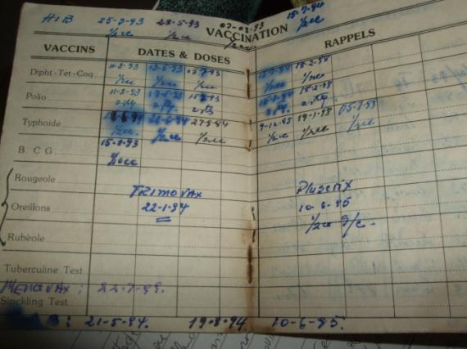
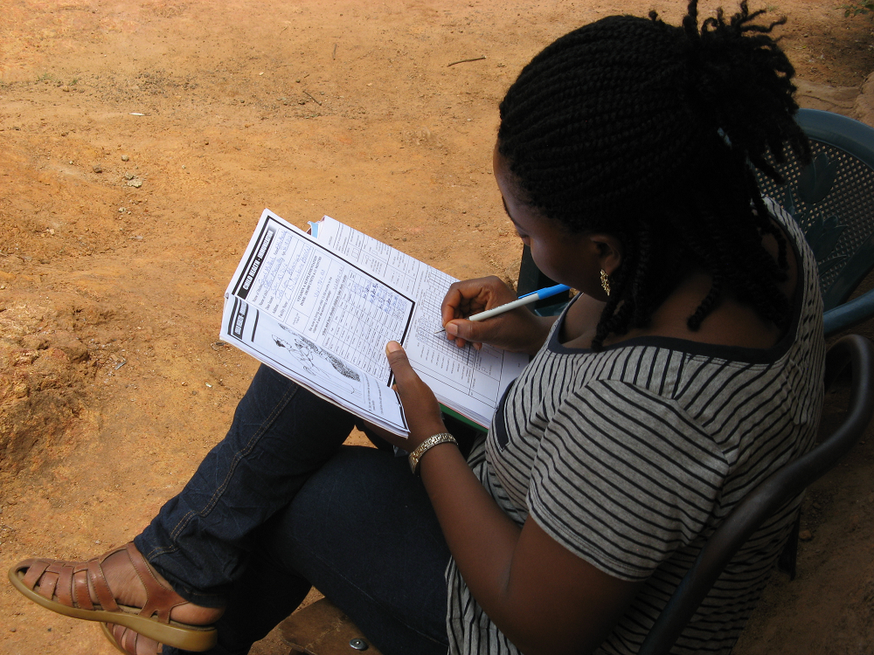

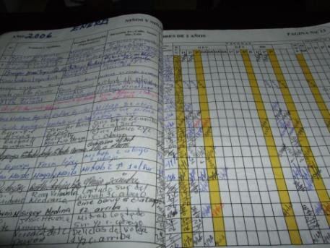
Vérification de la vaccination
Définir les sources de données
Hiérarchie
Registres personnalisés,
Carte ou carnet de vaccination
Registres du centre de santé
Historique de la vaccination (rappel, récit oral)

Slide 7
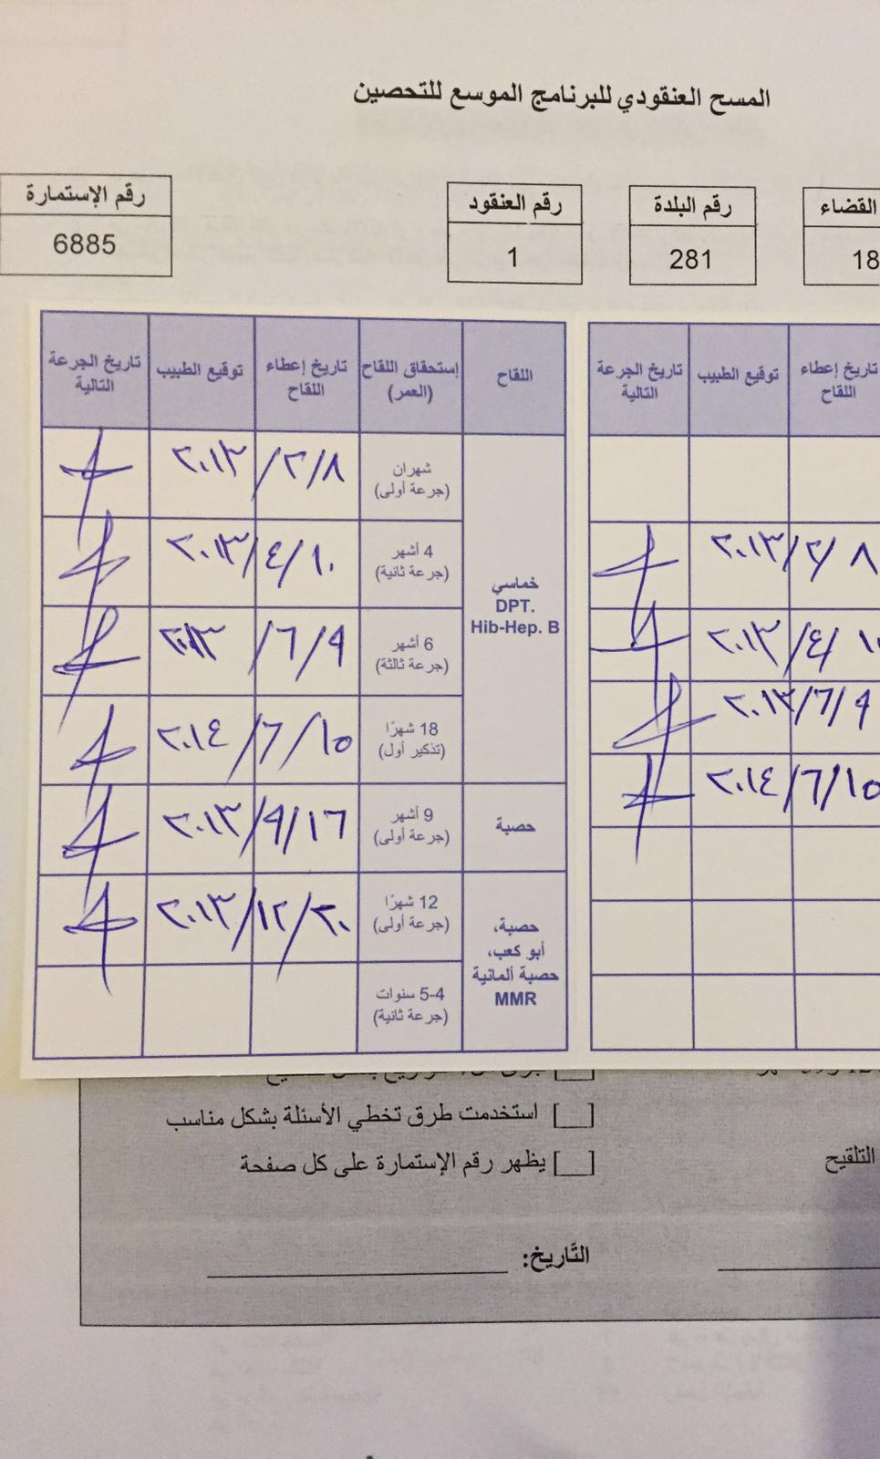
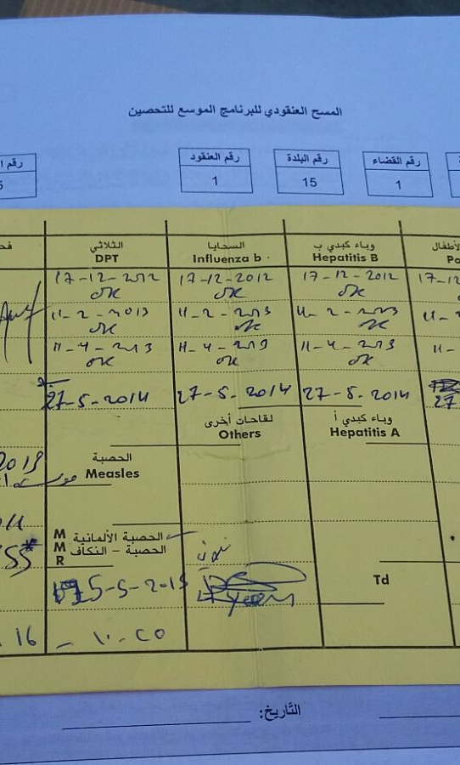
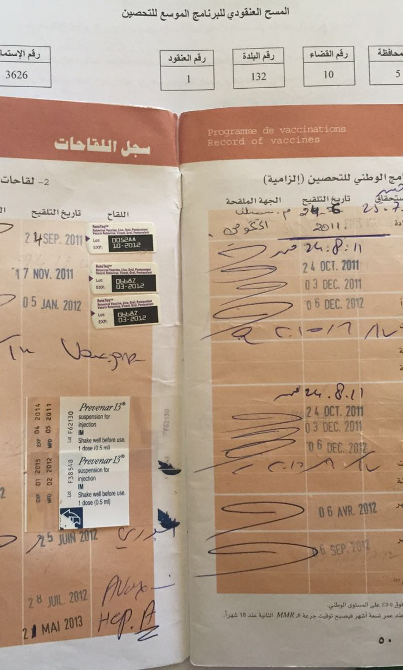
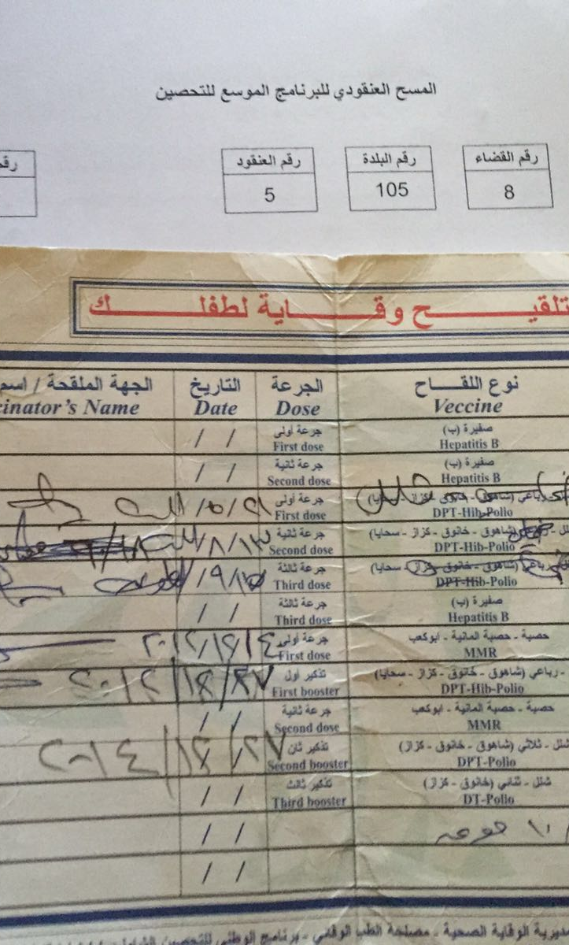
Problèmes liés aux enregistrements à domicile/ cartes de vaccination - Variété dans un contexte donné

Slide 8
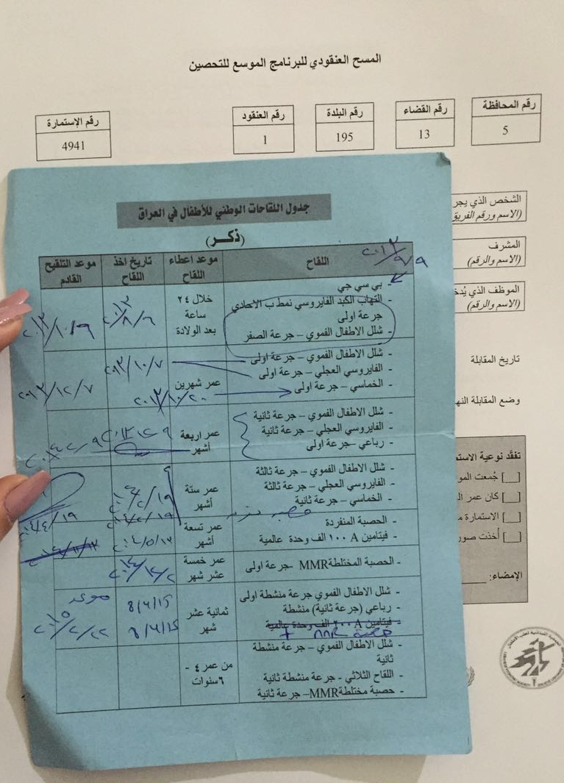
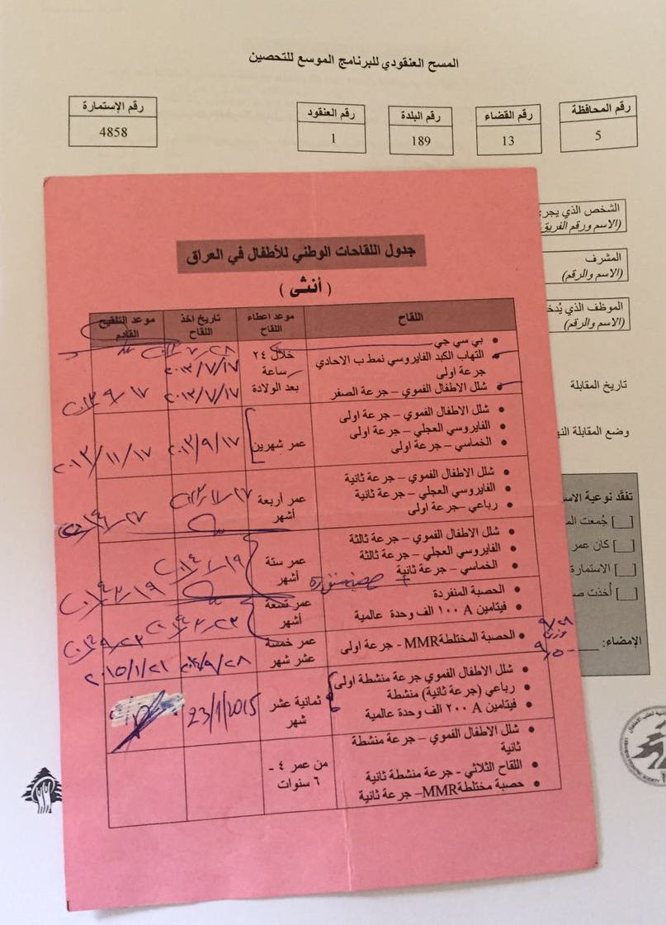
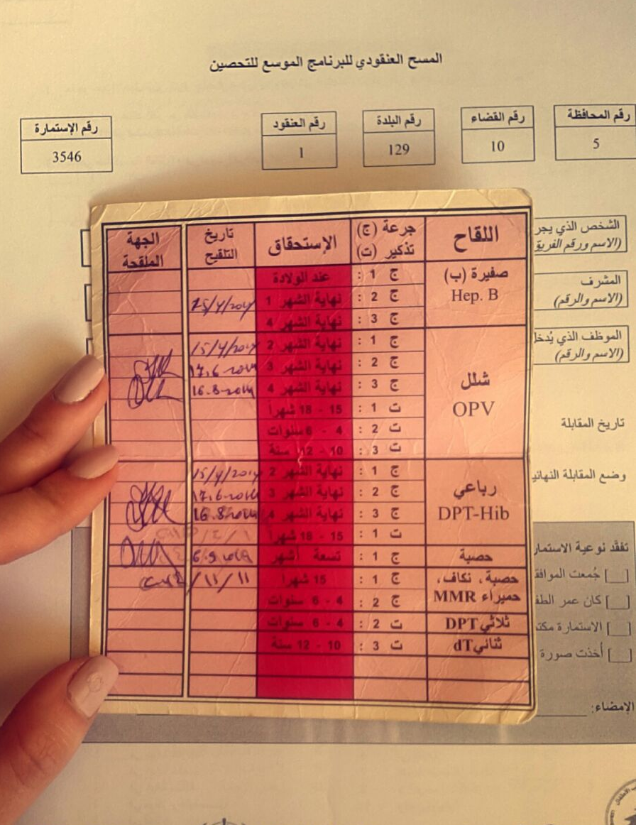
Différentes formes d'enregistrements à domicile/ cartes/ carnets

Slide 9
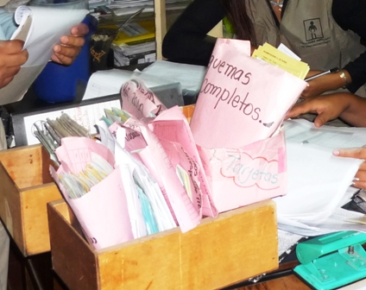
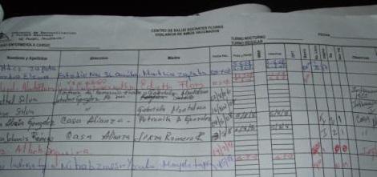
Visiter des formations sanitaires
S'il n'y a pas de carnet de vaccination à la maison, il faut demander une copie du carnet de vaccination de l'enfant à la structure de santé concernée.
Il faut des ressources pour identifier, assurer la liaison, copier les documents, saisir et gérer les données.
Cela peut permettre d'augmenter considérablement la proportion de données d'enquête basées sur des preuves documentées.

Slide 10
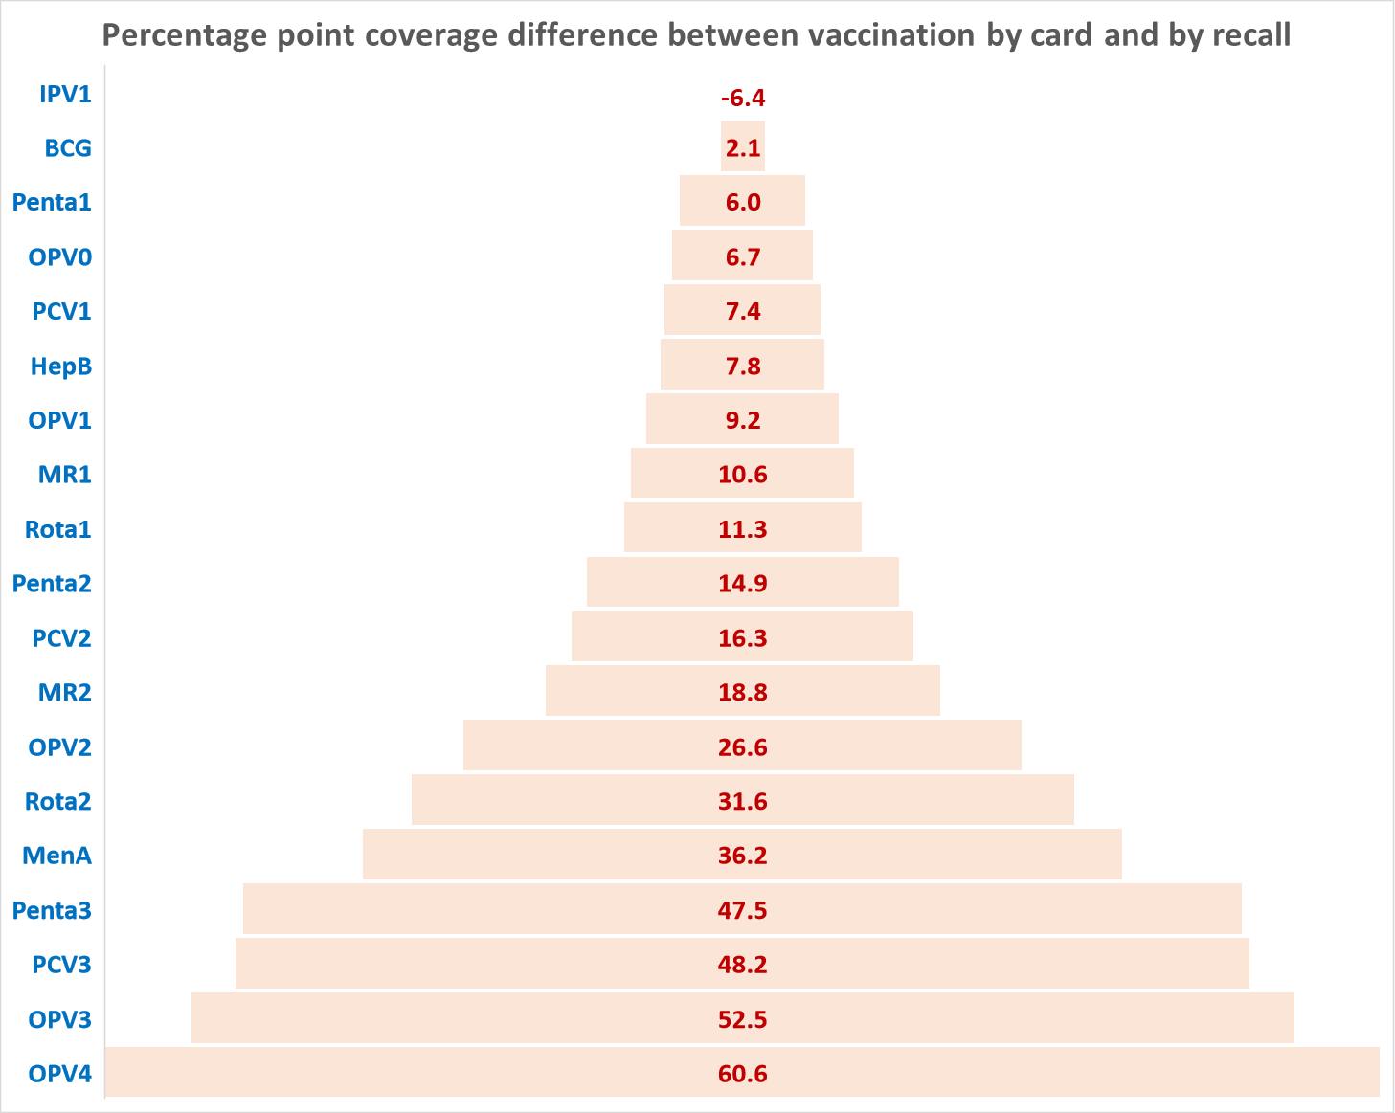
Gambie - Etude opérationnelle - Novembre 2022 Différence de couverture entre les cartes et les rappels

Slide 11
Gambie - Etude opérationnelle - Novembre 2022 Comparaison des temps de transcription des cartes sur le terrain et au niveau central
Durée moyenne de la différence de transcription entre le terrain et le niveau central = 5,5 minutes [5,5 minutes X 230 = 1 265 minutes].
En moyenne, la transcription au niveau central a permis d'économiser environ 21 heures et 5 minutes de temps de transcription de cartes par rapport aux transcriptions sur le terrain.
Différence de temps de transcription entre la transcription totale sur le terrain et la transcription totale moyenne au niveau central = 1 275,5 minutes
Lors de la transcription de l'historique des vaccinations de 230 RBH, le temps de transcription sur le terrain a été supérieur de 21 heures et 15 minutes au temps moyen de deux transcripteurs placés au centre.

Slide 12
Défis : Assistance technique et ressources
Échantillonnage probabiliste (plus difficile que « quota »)
Peut nécessiter l'obtention/la création de cartes et des visites de dénombrement.
Des échantillons plus grands sont souvent appropriés, et besoin de revisits
Peut nécessiter 2 voyages ou plus par grappe
Rendre visite aux non-répondants le soir/le matin ou pendant les week-ends, peut nécessiter de passer la nuit dans les groupes
Plus d'assistance technique/partenariat avec des experts
Mise en œuvre générale
Statistiques (dans son ensemble)
Éventuellement avec des cartes numériques
Informatique pour la programmation des tablettes, etc
Inadéquation entre les attentes en termes de granularité et de précision et les délais et l'argent
Les pays où la qualité des données administratives [couverture] est médiocre sont susceptibles d'avoir des problèmes d'accessibilité, une faible conservation des cartes et des dossiers de mauvaise qualité dans les établissements de santé

Slide 13
Merci !
https://www.who.int/teams/immunization-vaccines-and-biologicals/immunization-analysis-and-insights/global-monitoring/immunization-coverage/

Slide 14

Electronic Immunization Registries (EIRs) vs traditional systems
Paper-based aggregation
EIR
Central
Province
Monthly reports
District
Immunization registry
Vaccination provider
Immunization card
Community

Slide 15

Electronic Immunization Registries
Data about the person
Individual’s identification, contact/location, characteristics
Data about each vaccination
Vaccine, provider, date
National or subnational
Online and/or offline options
Stand-alone or integrated (with other immunization info systems and/or other health info systems)

Slide 16
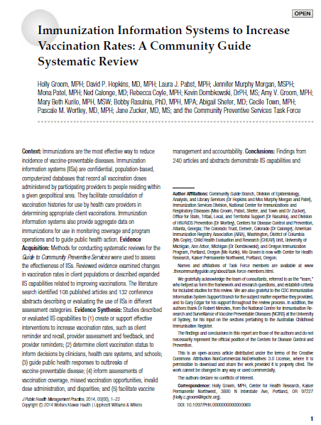
Electronic Immunization Registries Help
EIR functionalities that help improve coverage
Individual data: recall/reminders
Monitoring performance by provider/ feedback
Immunization decision support
Published in 2014

Slide 17
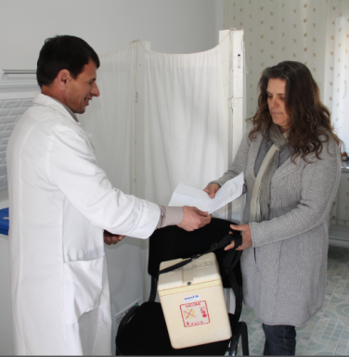
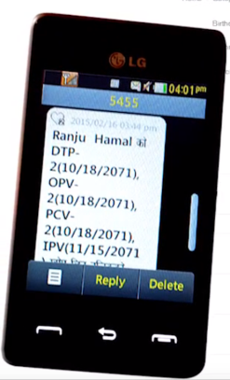
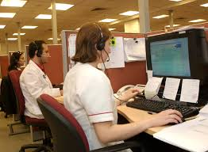

EIR – Functions (2)
Planning / defaulter tracking
Reminders and Recalls
Photo: Institute of Public Health Albania
Photo: WHO Nepal
Photo: MOH Chile

Slide 18
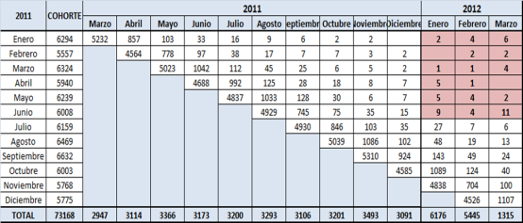
EIR – Functions (3)
Coverage estimation
Other
Monitoring inequities
Monitoring timeliness
Monitoring by cohort
Include vaccines and supplies
Include adverse events following immunization AEFI
Include refusals
Vaccination decision support
Notice board
Image: Secretaria de Salud de Bogota

Slide 19
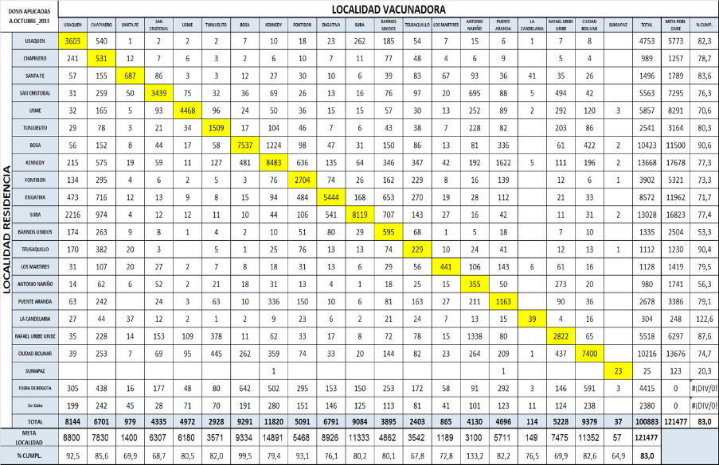
Getting vaccinated not where you live
Image: Secretaria de Salud de Bogota

Slide 20
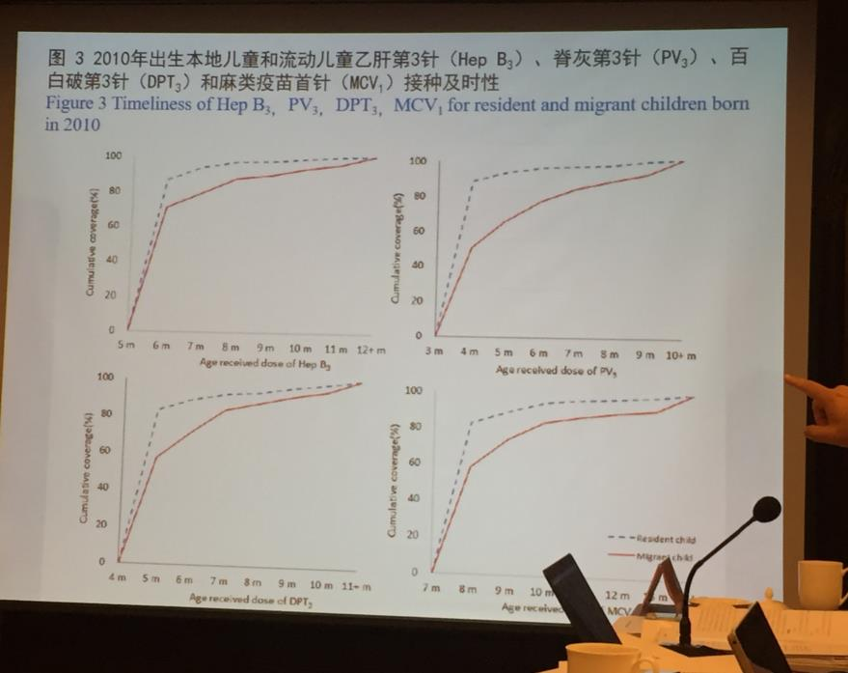
Pic from a slide from China CDC, June 2017

Slide 21
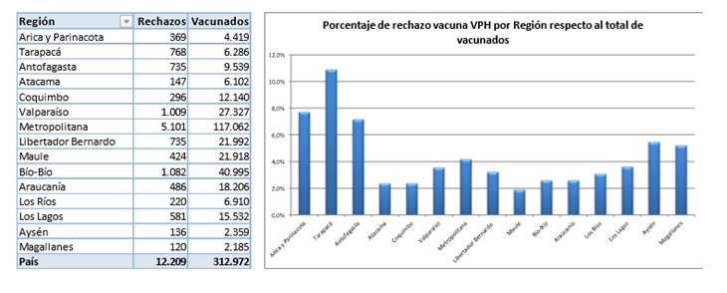
Monitoring Vaccine Refusals
To help tailor vaccination/ communication strategies
Source: MOH Chile

Slide 22
Characteristics, advantages, and limitations of the methodologies used for monitoring vaccination coverage
Methodology | Characteristics | Advantages | Limitations
Coverage based on administrative registries | The numerator is the reported number of persons vaccinated and the denominator is the relevant official population figure. It may or may not be an individual registry. | It provides periodic information for monitoring coverage progress It provides coverage information systematically for each type of vaccine based on time, place, and person. | Depending on the quality of the data, both the numerators and the denominators can over- or underestimate coverage. The numerators can be affected by inaccurate recording of the place of residence or by the inclusion of migrant population that had not been considered in the program’s total target population. If revaccinated people are registered and the registry is not nominal, the coverage will be overestimated. The official demographic data may contain errors or biases.
Rapid coverage monitoring door to door | It provides a rapid assessment of the proportion of people vaccinated in a small, conveniently selected area. It is used as supervisory tool. | It is a simple, low-cost tool that provides information immediately. It is done by the local health team under the supervision of other levels, which means that it promotes evaluation of program performance and service improvement. | The data obtained are not representative of the area evaluated, they cannot be aggregated, and they do not allow statistical inferences about the coverage. If the homes visited had a greater probability of being well vaccinated or if many homes were excluded because they did not have the information or did not participate in the rapid monitoring, the results can give the false impression that the entire population in the area of influence is well vaccinated.

Slide 23
Characteristics, advantages, and limitations of the methodologies used for monitoring vaccination coverage
Methodology | Characteristics | Advantages | Limitations
Lot quality assurance sampling (LQAS) | It randomly selects lots that are relatively uniform internally. It establishes a minimum and a maximum value as criteria for acceptance. | The data collection tools are relatively simple. It shows the relative uniformity of coverage between one lot and another. It is not necessary to have information on all the lots in order to make decisions; specific measures are taken for each lot as soon as the results are available. | It does not estimate the coverage for each lot; it only tells whether or not the lot met the criteria for acceptance. By establishing a minimum value for deciding whether or not to accept the lot, there is a risk of concluding that the lots above that cutoff point do not require intervention. Thus, it is important to analyze the status of the lots that met the acceptance criteria. For high margins of acceptance (for example, 95% coverage) and narrow ranges of acceptability, the sample size needs to be large. LQAS has the same cost and logistic limitations as cluster surveys.
Cluster sampling coverage surveys | The sampling design is probabilistic, with random selection of the population. It allows for statistical inferences. | It provides a direct measure of coverage of the population universe. It allows for the compilation of information on a larger number of variables by using more extensive forms than those used with the rapid methods. | The method requires detailed planning and organization and specialized professionals, resources, and logistics. It requires a greater investment of time and resources to key in, process, tabulate, and analyze the data. Unlike LQAS, it does not allow conclusions to be drawn for every cluster in the sample. The estimates are interpreted by adding up the data for all the sampling units. The results can be affected by biases.

